Slide 1

MSLS problem
Milica Nikolic 89/18

Slide 2
Formulacija problema
Razmatramo problem Maximum Satisfying Linear Subsystem (MSLS)
Zadat je sistem Ax=b linearnih jednačina, gde je A matrica celih brojeva dimenzija mxn, a B vektor celih brojeva dužine m.
Resenje problema: racionalnih brojeva x, kojim je zadovoljen najveci broj datih linearnih jednačina.

Slide 3
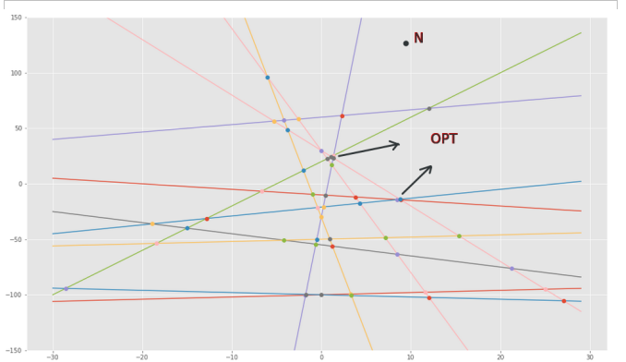
Vizuelni prikaz

Slide 4
Težina problema
NP težak problem
Ne pripada klasi APX (osim ukoliko ne važi NP = P)
Može se aproksimirati u n/logn
Ne može se aproksimirati u p^{e}
Jedan je od najtežih među srodnim problemima

Slide 5
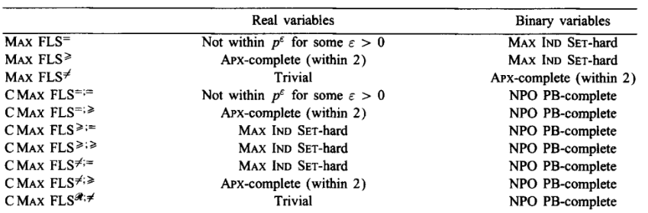
Težina problema (2)

Slide 6
Aproksimacija
Saglasnost kao naslednost
Utvrđivanje saglasnsti linearnim programiranjem
Particionisanje
Aproksimativno u nlogn

Slide 7
Pristupi rešavanju
Egzaktni (linearno programiranje)
Približni (genetski algoritam)

Slide 8
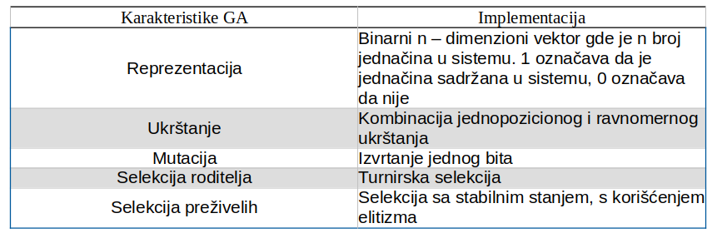
Pristupi rešavanju - GA
Karakteristike:

Slide 9
Pristupi rešavanju – GA (2)
Funckija prilagođenosti, korišćenje stepena nedopustivosti
Kriterijum zaustavljanja
Selekcioni pritisak

Slide 10
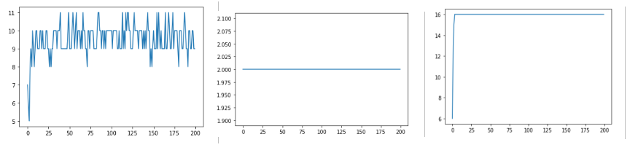
Grafici
Broj jednačina u toku vremena

Slide 11
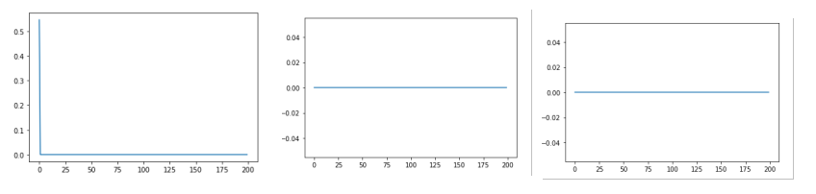
Grafici (2)
Stepen nedopustivosti u toku vremena

Slide 12
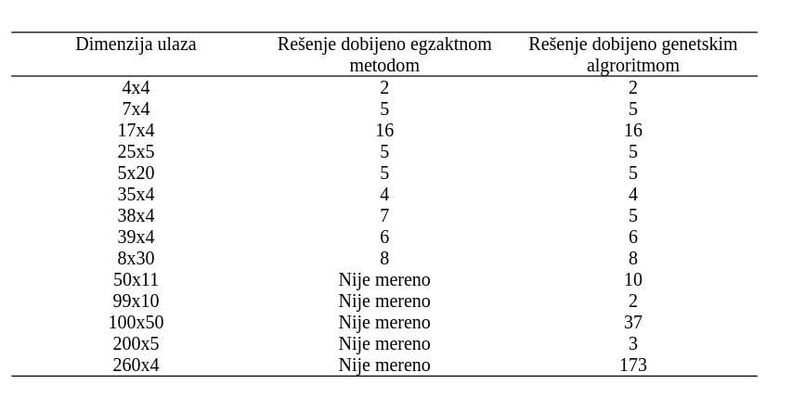
Poređenje

Slide 13
Zaključak
Stepen nedopustivosti
Grafički prikazi
Poređenja

